Slide 1
Aplikacja mobilna do zarządzania lekarskimi wizytami domowymi
opiekun projektu:
dr inż. Przemysław Falkowski-Gilski
kierownik zespołu:
Adrian Zdankowski 193480
członkowie zespołu:
Arkadiusz Flisikowski 193496
Szymon Liszewski 193477
Paweł Piórkowski 193381

Slide 2
Agenda
1. Podsumowanie dotychczasowych osiągnięć.
2. Prezentacja demonstracyjnego materiału wideo.
3. Autoryzacja i uwierzytelnianie.
4. Autoryzowane widoki.
5. Dalsze prace nad projektem.

Slide 3

Backend
Wdrożenie funkcjonalności logowania i rejestracji z zastosowaniem hashowania haseł.
Integracja mechanizmu zarządzania sesją użytkownika za pomocą tokenów JWT.
Rozbudowa systemu autoryzacji dla ról: pacjent, lekarz, ratownik medyczny oraz pielęgniarka.
Implementacja modułu zarządzania wizytami domowymi.

Slide 4

Frontend
Opracowanie widoków rejestracji i logowania użytkowników.
Integracja systemu uwierzytelniania z warstwą backendową.
Przygotowanie dedykowanych widoków dla każdej roli: pacjenta, ratownika medycznego, pielęgniarki oraz lekarza.
Zapewnienie interfejsów umożliwiających rezerwację wizyt domowych.
Stworzenie widoków obsługujących zarządzanie receptami oraz zgłoszeniami.

Slide 5

Film demonstracyjny

Slide 6
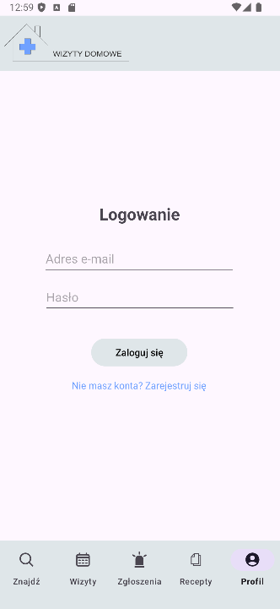
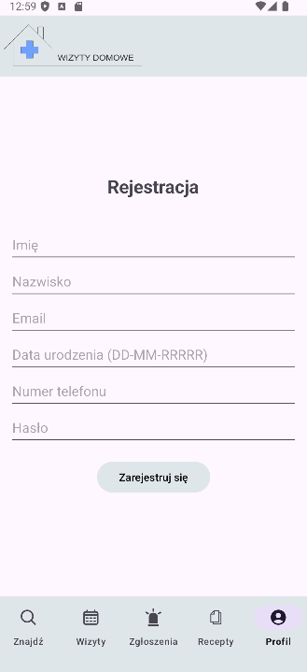
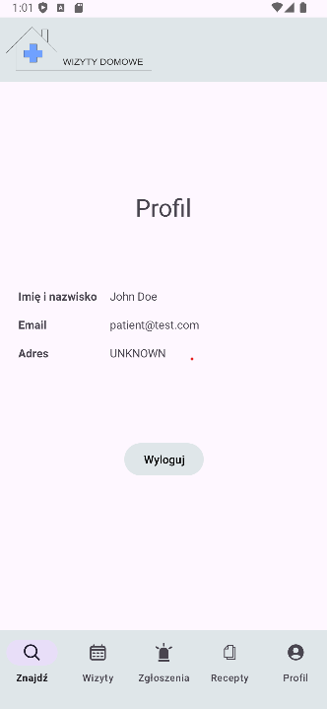
Uwierzytelnianie

Slide 7








Autoryzowane widoki

Slide 8
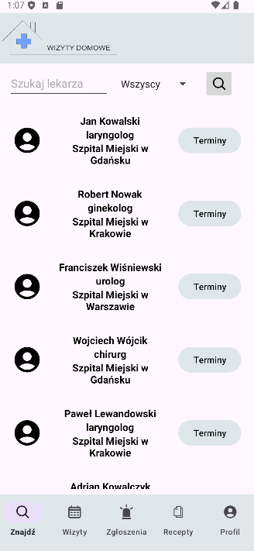
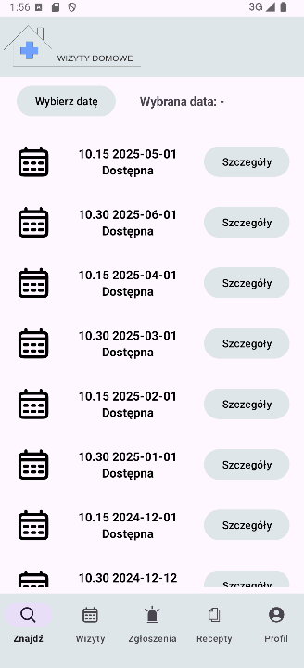
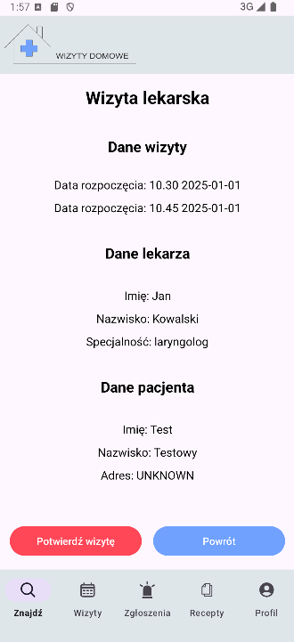
Pacjent - umawianie wizyty

Slide 9
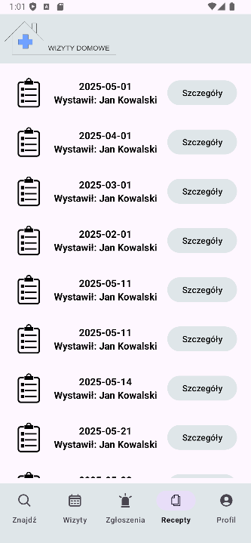
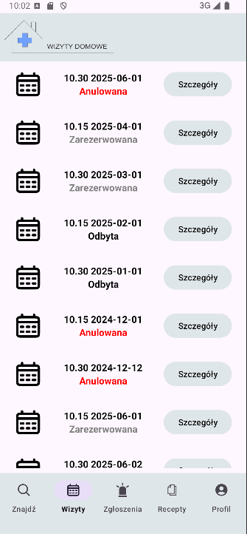
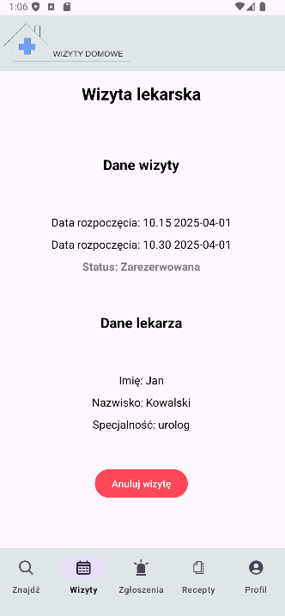
Pacjent - wizyty oraz recepty

Slide 10
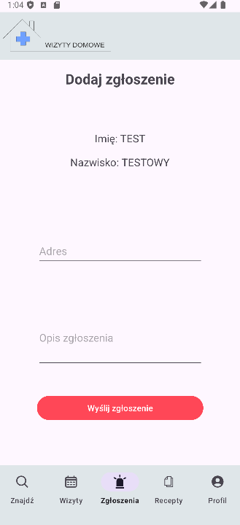
Pacjent - zgłoszenia

Slide 11
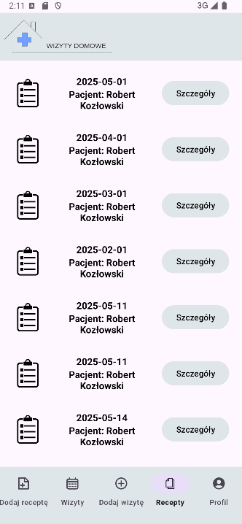
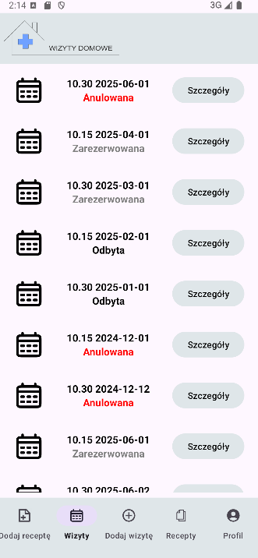
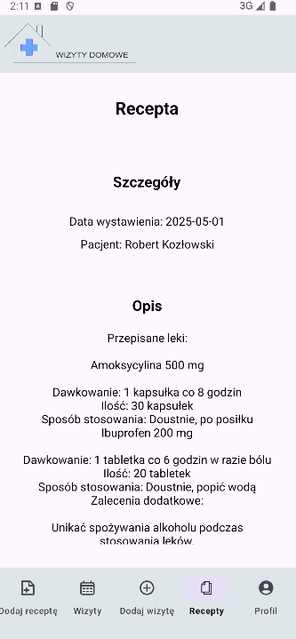
Lekarz - wizyty oraz recepty

Slide 12
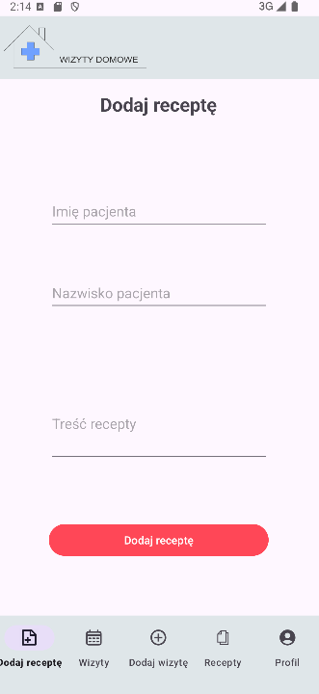
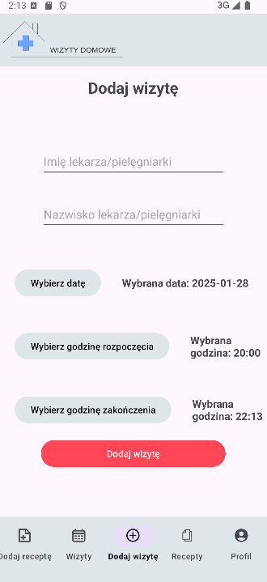
Lekarz - dodawanie wizyt oraz recept

Slide 13
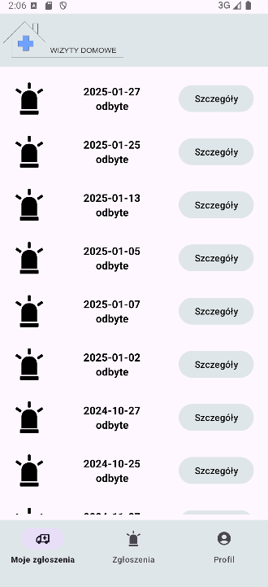
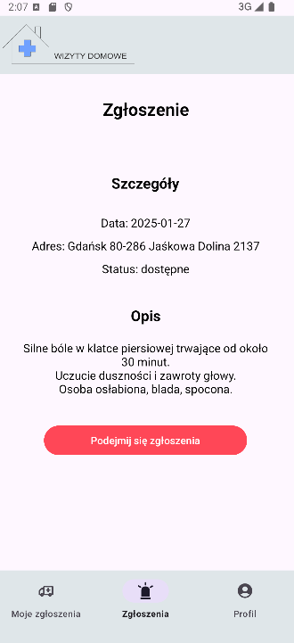
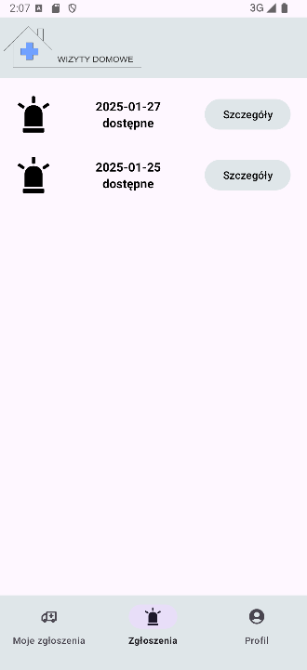
Ratownik - zgłoszenia

Slide 14
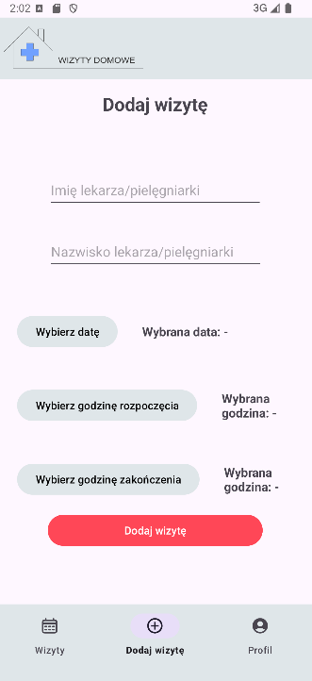
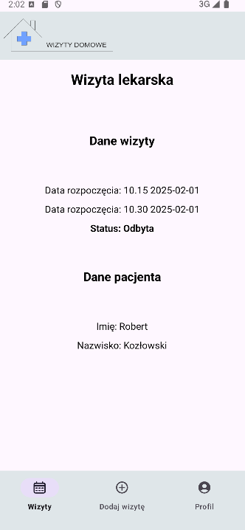
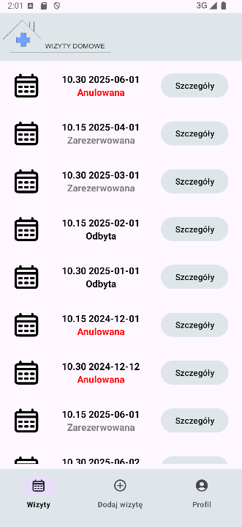
Pielęgniarka - wizyty

Slide 15
Dalsze prace nad projektem
1. Możliwość zmiany danych osobowych oraz hasła przez użytkowników – frontend.
2. Rozwój backendu o system filtrowania wizyt, recepty oraz zgłoszenia medyczne.
3. Integracja backendu z frontendem.
4. Podłączenie do aplikacji bazy danych.
5. Testy aplikacji.

Slide 16
Dziękujemy za uwagę!

